Slide 1
Generador de señales basado en el conversor DAC y AGP.
Diamela Naranjo Lima
Alejandro González Barrero

Slide 2
Se denomina generador de señal a toda fuente de señal electrónica cuyas características forma de onda, frecuencia, tensión, etc. Se pueden establecer a valores fijos o se pueden controlar dentro de unos límites especificados

Slide 3
Característcas :
Posibilidad de generar hasta cuatro señales :onda cuadrada, diente de sierra, sinusoide, personalizada.
Frecuencia de señales configurable.
Memoria para almacenar los valores digitales de la señal personalizada (AGP).
Interfaz paralela para escritura de los valores de la señal personalizada.

Slide 4
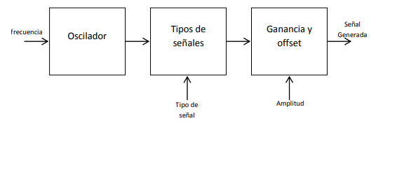
La estructura básica

Slide 5
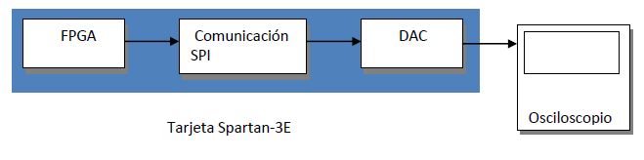
Elementos a utilizar:
Conversor DAC.
Comunicación SPI.
AGP (Memoria para almacenar los datos de las señales).

Slide 6
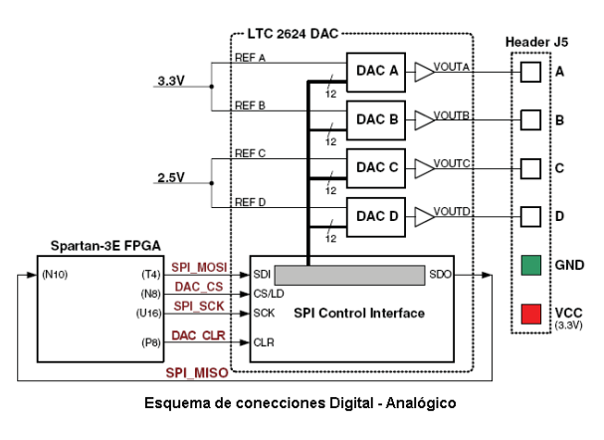

Slide 7
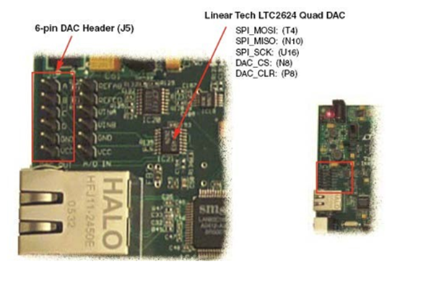

Slide 8
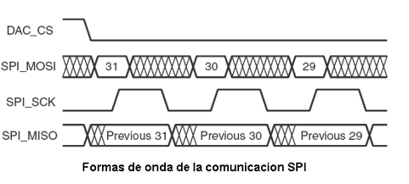
Un Conversor Digital/Analógico (DAC) es un elemento que recibe información de entrada digital, en forma de una palabra de n bits y la transforma a señal analógica. Cada una de las combinaciones binarias de entrada es convertida en niveles de tensión de salida.
Comunicación SPI: La SPI permite comunicar los valores digitales a cada uno de los cuatro canales del DAC.

Slide 9

Voltajes de salida (DAC). Cada nivel de salida analógica proporcionada por el DAC equivale a un valor digital de 12 bits sin signo ( D[11:0] ), escrito por el FPGA a la salida correspondiente mediante el bus SPI, el voltaje de salida está descrito por la siguiente ecuación.

Slide 10
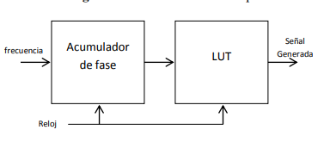
La síntesis digital directa (DDS) es un método de elaboración de formas de onda analógicas

Slide 11
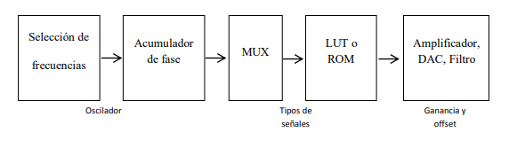
La estructura para el generador de señales.

Slide 12
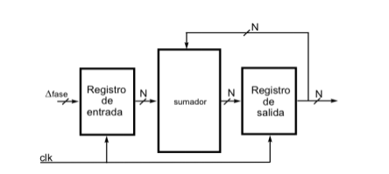
Acumulador de fase:

Slide 13
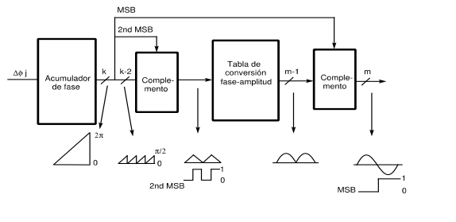
Tipo de señal:

Slide 14
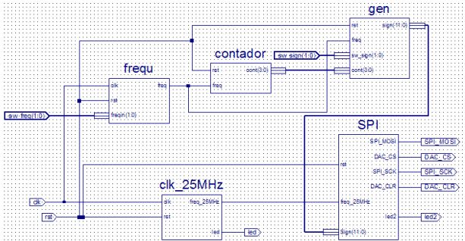

Slide 15
Posibles descripciones para generar las ondas
ONDA CUADRADA
when x"0" => sign <= x"000";
when x"1" => sign <= x"000";
----(…)
when x"F" => sign <= x"FFF";
----Función cuadrada. Como se puede ver, la salida nada más puede tener los valores de FFF y 000. Que son el máximo y mínimo valor que el DAC puede convertir. Esto se puede ver como un 1 y un 0.

Slide 16
ONDA SENOIDAL :
when x"0" => sign <= x"000";
when x"1" => sign <= x"400”
----(…)
when x"9" => sign <= x"FFF";
When x"A" => sign <= x"FFF";
----(…)
when x"E" => sign <= x"400";
when x"F" => sign <= x"000";
“----Como nos podemos dar cuenta la señal aumenta y disminuye de igual manera. Lo que hace que se parezca a una señal cuadrada pero con una pronunciación menos brusca.

Slide 17
La memoria para almacenar los datos sería el AGP
Es un Puerto que solo tiene una ranura . Proporciona una conexión de directa entre el adaptador de gráficos y la memoria.

